Slide 1
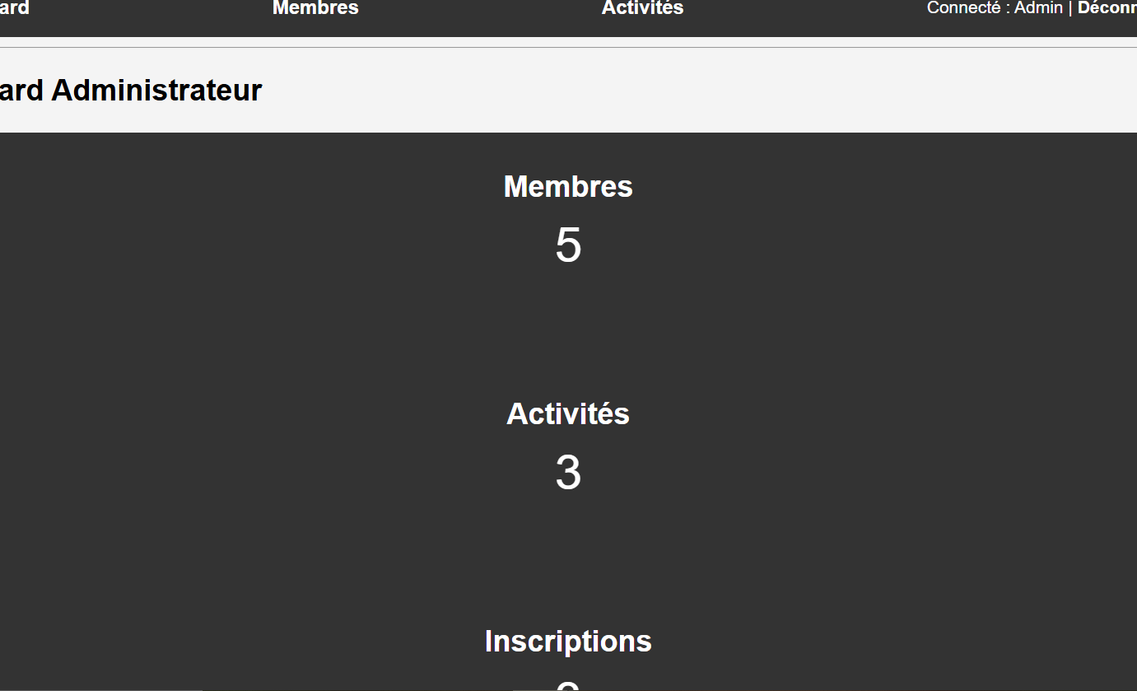
Site de Gestion d’Association
PHP MySQL HTML CSS JAVASCRIPT
PhpMyAdmin XAMPP
TEDJIOGNY Fabrice L2 MIASHS TD 9
Merci aussi Mme Faten Hedjaj

Slide 2
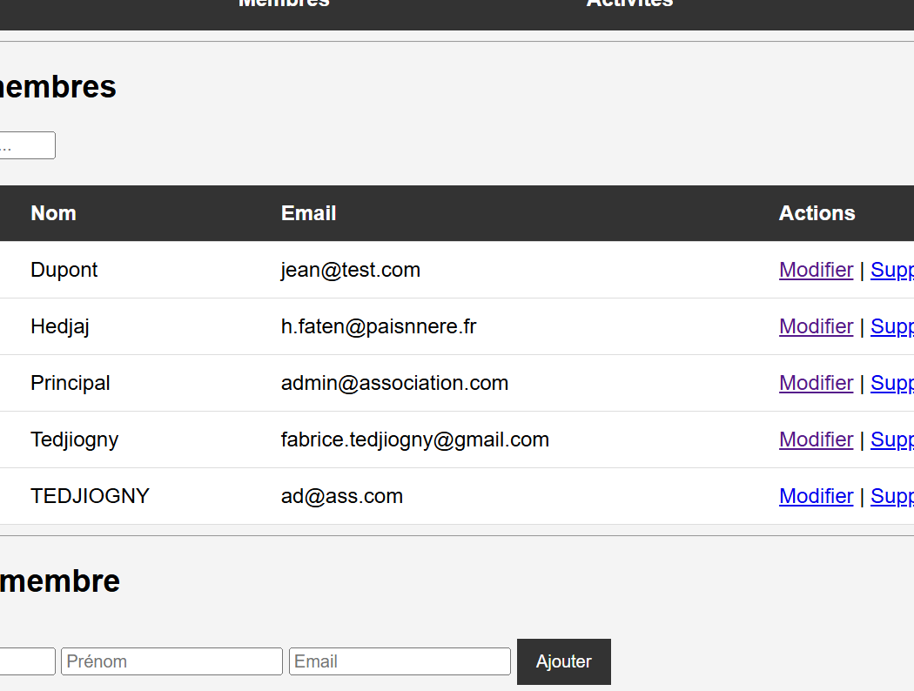
Sujet du Projet
Gestion des Membres
Gestion des Activités
Inscription aux activités
Ce projet consiste à développer un site web permettant de gérer une association, en facilitant l’administration des membres et des activités.

Slide 3
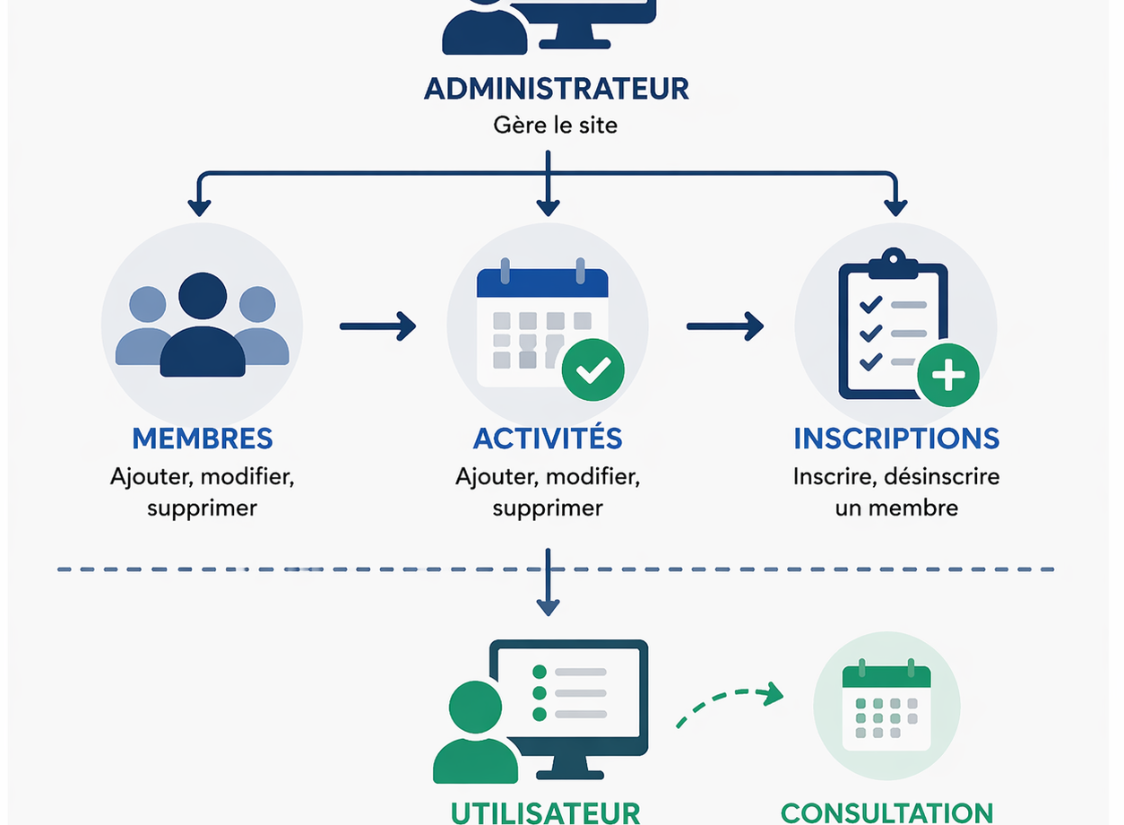
Fonctionnement
Le site fonctionne avec deux types d’utilisateurs :
Administrateur : gère les membres et les activités
Utilisateur : consulte les activités
👉 Flux : Admin → crée → modifie → inscrit Utilisateur → consulte

Slide 4
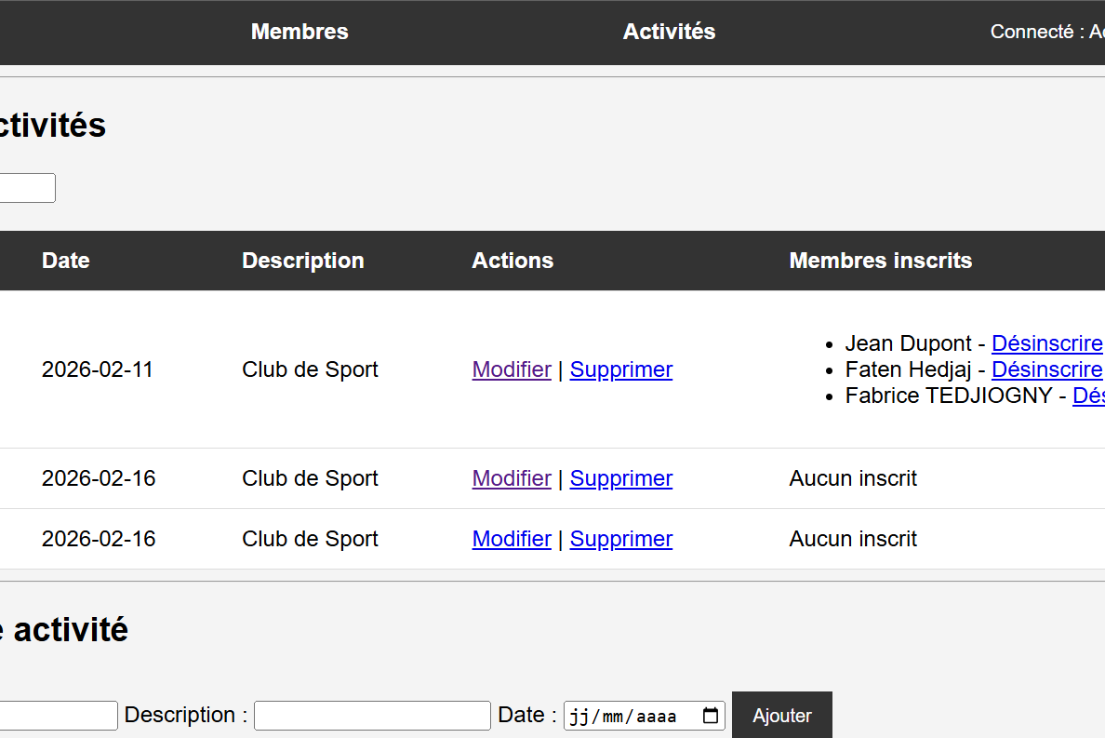
Fonctionnalités
Ajouter / modifier / supprimer un membre
Ajouter / modifier / supprimer une activité
Inscrire / désinscrire un membre
Recherche dynamique en temps réel
Gestion des erreurs

Slide 5
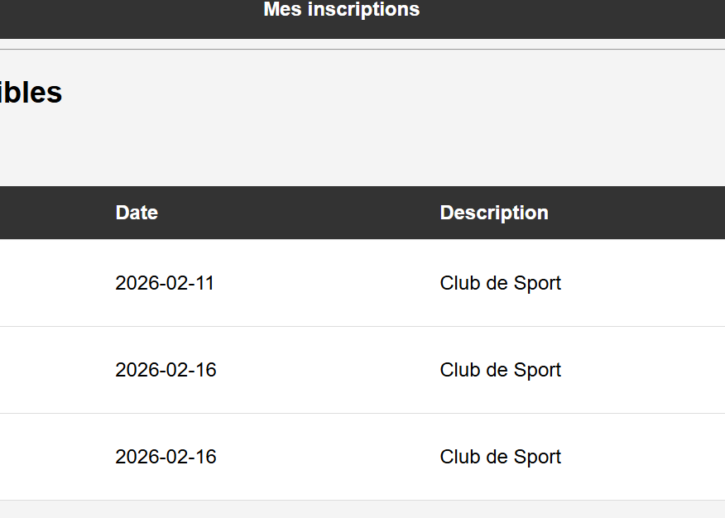
INTERFACES
Le site propose plusieurs interfaces :
Interface de gestion des membres
Interface de gestion des activités
Interface utilisateur

Slide 6
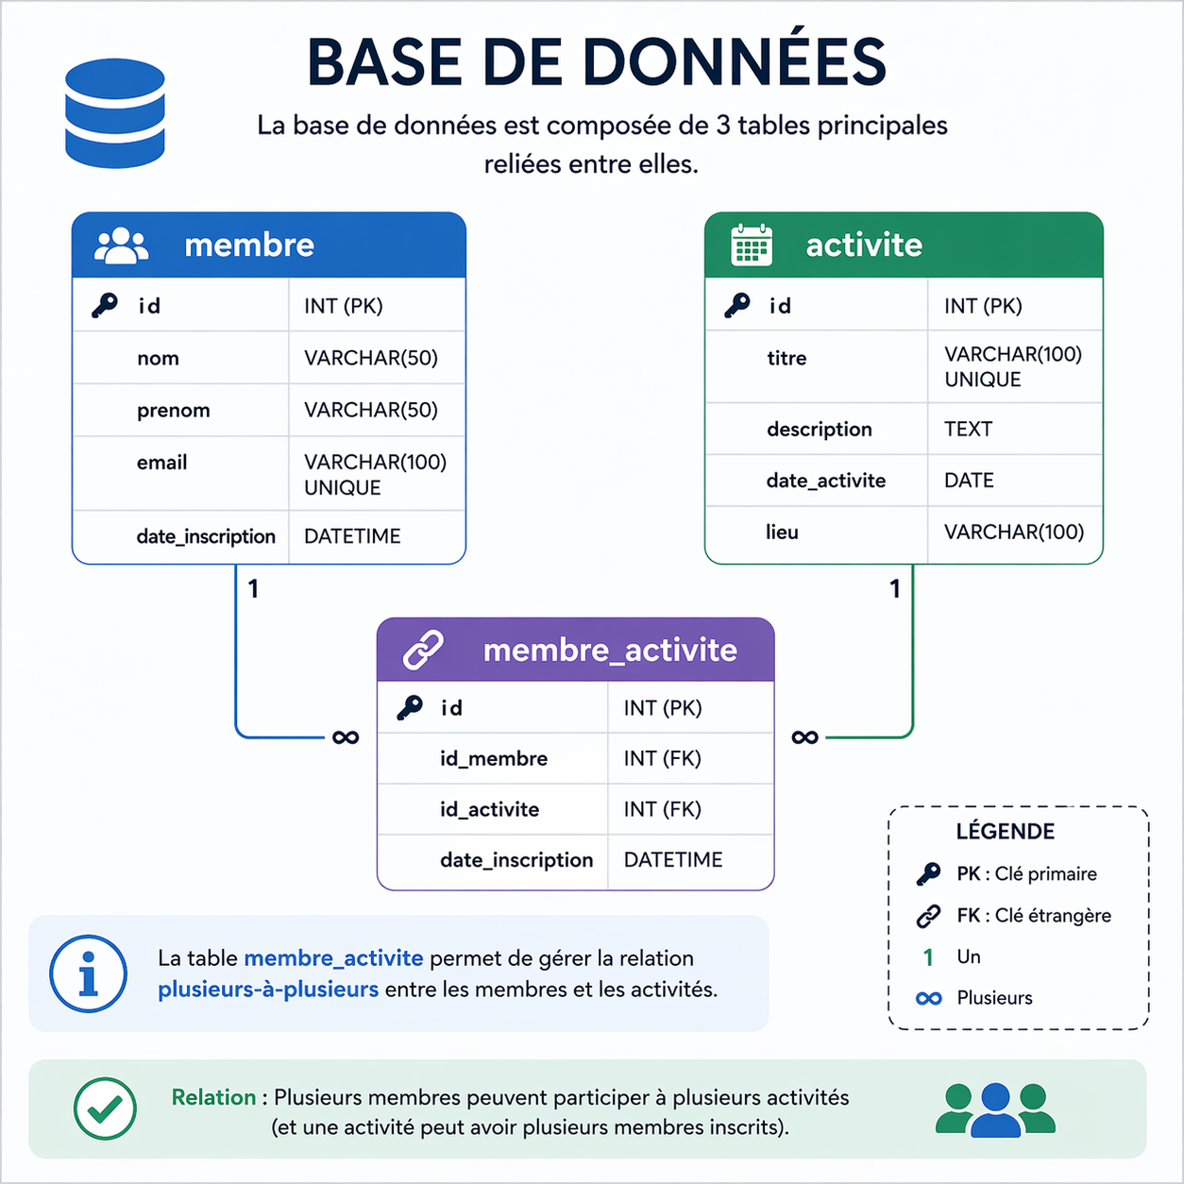
BASE DE DONNÉES
La base de données est composée de 3 tables :
membre (nom, prénom, email)
activite (titre, description, date)
membre_activite (relation)
👉 Relation : plusieurs membres ↔ plusieurs activités

Slide 7
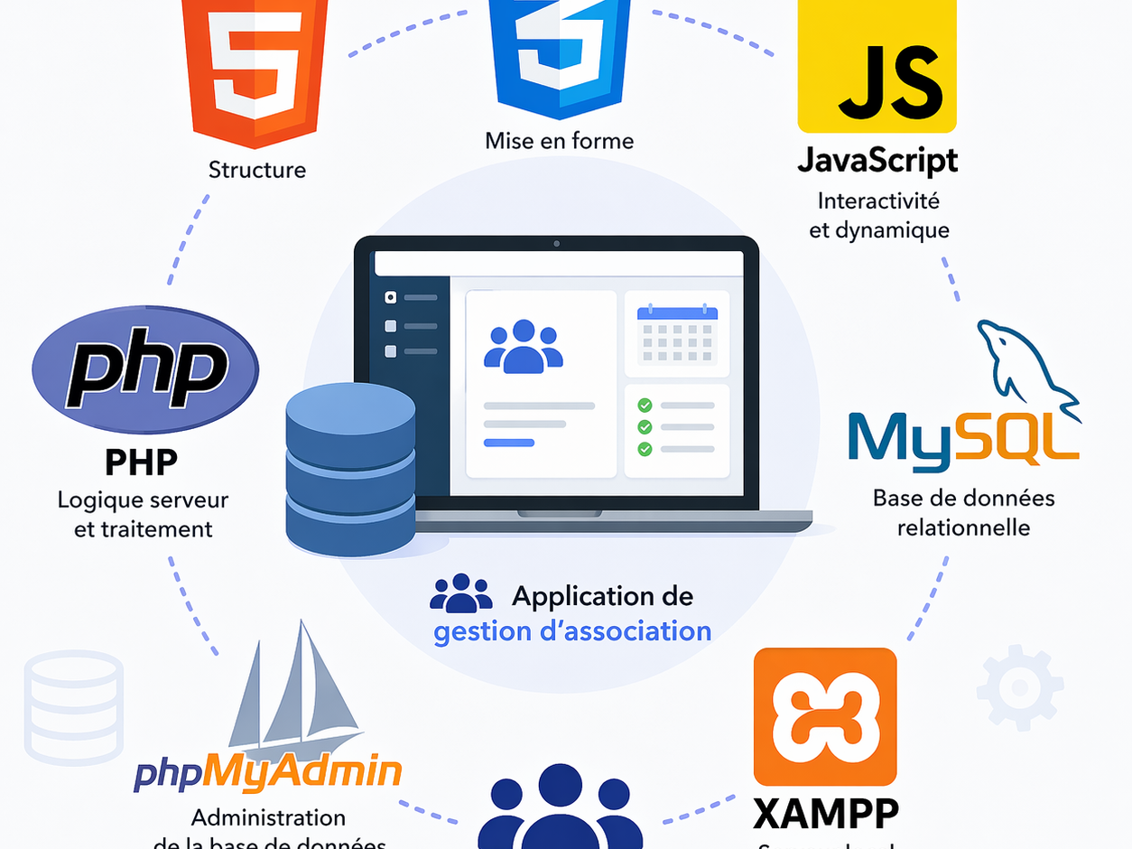
ASPECTS TECHNIQUES
HTML : structure des pages et formulaires
CSS : mise en forme du site et cohérence visuelle
JavaScript : recherche dynamique et confirmations d’actions
PHP : logique serveur, traitement des formulaires, gestion des sessions
MySQL / PHPMyAdmin : gestion et administration de la base de données
XAMPP : environnement local pour exécuter Apache et MySQL

Slide 8
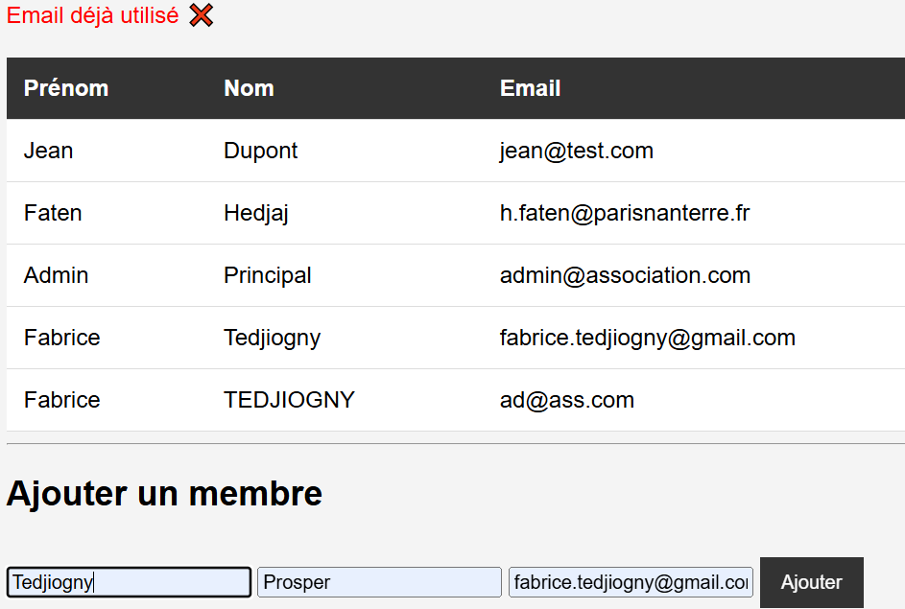
GESTION DES DOUBLONS
Pour éviter les erreurs :
Email unique pour chaque membre
Titre unique pour chaque activité
Inscription unique (membre + activité)
👉 Double sécurité :
vérification PHP
contrainte SQL

Slide 9
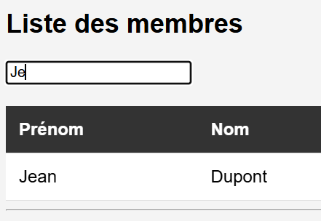
DIFFICULTÉS
Gestion des doublons
Synchronisation base / interface
Mise en place de la recherche dynamique
👉Ces difficultés ont permis d’améliorer la robustesse du projet.

Slide 10
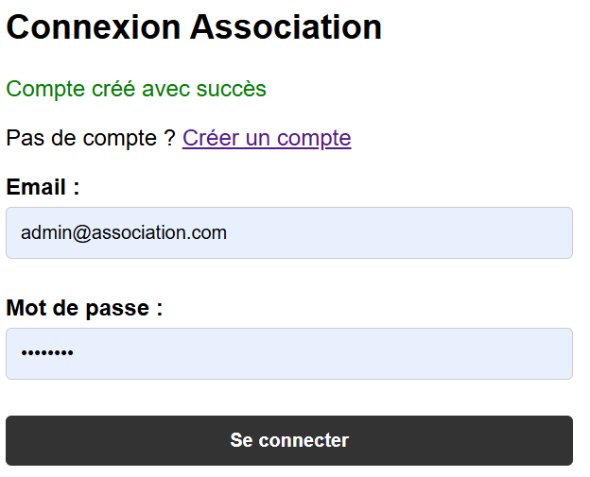
Conclusion
Projet fonctionnel
Interface claire
Base de données maîtrisée
Possibilités d’amélioration
👉 Améliorations :
design
pagination
comptes utilisateurs

